Slide 1
Programi i Zonës Funksionale Shijak
Studio D – Development & Dialogue
Tiranë, Maj 2015

Slide 2
Pikënisje
Qëllimi: Matje e ndërveprimit brenda zonës funksionale për të ndërtuar ndërhyrje efektive që I përgjigjen zhvillimit të qëndrueshëm ekonomik, përmirësimit të qeverisjes dhe shpërndarjes së shërbimeve publike:
Aktoret kryesore pjesemarres ne pergatijen e Programit të Zonës Funksionale: Studio D – Qendër kërkimore për Zhvillim dhe Dialog me përvojë në ndërmarrjen e analizave kërkimore për zhvillim lokal, vlerësim institucional dhe të ndikimit të kuadrit rregullator; Bashkia Shijak, Këshilli bashkiak Shijak, Komunat Xhafezotaj, Gjepalaj, Maminas, Grupet e fermerëve, Shoqata e grave fermere

Slide 3
Hapat zbatues
Përgatija e programit të ZF u krye me kontributin e ekspertëve në fushën e qeverisje, zhvillimit bujqësor, turizmit dhe shërbimeve sociale. Ky proces filloi në Tetor 2014 dhe u konkludua në Prill 2014. Hapat e tij kryesorë ishin
Mbledhja e të dhënave në terren (tetor –dhjetor 2014)
Intervista, dhe diskutime ne grupe te fokusuara me komunitetin e ZF Shijak ( nëntor 2014 – janar 2015)
Kryerja e analizës së zhvillimit ekonomik dhe e asaj për shpërndarjen e shërbimeve publike në nivel vendor ( nëntor 2014 – janar 2015)
Përgatitja e skicave të projekteve për ndërhyrjet në zonë si pjesë e PZF Shijak (shkurt – mars 2015)

Slide 4
Forumi
Forumi i PZF – është vlerësuar si një instrument i vlefshëm dialogu nga përfaqësues vendorë në struktura dhe nivele të ndryshme.
Në përbërje të tij që në takimin iniciues kanë marrë pjesë përfaqësues nga administrata e të gjitha komunave të zonës, të Bashkisë Shijak, nga organizatat komunitare, nga mësues me përvojë, nga drejtues të bizneseve në Shijak, fermerë etj.
Në të 16 sesionet diskutuese të Forumit, 60% e pjesëmarrësve kanë qënë gra dhe vajza nga zona funksionale Shijak të cilat kanë përfaqësuar kategoritë e mësipërme.

Slide 5
Dialogu mbi zhvillimin në ZF Shijak
Pa përdorur instrumente specifikë promovues, programi i zonës funskionale Shijak ka gjetur interesin e lartë të komunitetit dhe përfaqësuesve vendorë, duke konfirmuar një nivel ndërgjegjësimi domethënës për perspektivën e zhvillimit të zonës.
Në përgjigje të këtij ndërgjegjësimi media (kryesisht vendore, AdriaNET, NTV, Johaniter, abcnews, oranews, tvsh) ka realizuar intervista me ekspertë të angazhuar ose jo, në diskutimin e alternativave dhe tendencave të zhvillimit në zonë.
Gjithashtu ajo ka pasqyruar edhe tryezat e diksutimit me fermerë mbi problematikën e zhvillimit të bujqësisë në Shijak.

Slide 6
Informimi
Në kuadër të informimit në një shkallë më të gjerë të publikut, dhe me synimin përfshirjen e të rinjve në procesin e vendimmarrjes dhe të zhvillimit vendor është organizuar në Shkollën e mesme një ditë e hapur ku morën pjesë dhe votuan për projekt-skicën më të rëndësishme: banorë nga të gjitha njësitë që përfshin ZF Shijak, të rinj nga Shijaku, gra fermere, specialistë të bujqësisë, infrastrukturës, mësues, prindër etj.

Slide 7
Të dhëna të përgjithshme mbi situatën sociale, 2014
NjQV | Familje që jetojnë me ndihmë ekonomike | Individë që jetojnë me ndihmë ekonomike, në % ndaj popullsisë | Të papunë | Në %
Gjepalaj | 17 | 2.21 | 205 | 7
Maminas | 9 | 0.9 | 265 | 7
Shijak | 192 | 11.4 | 1.100 | 14
Xhafzotaj | 10 | 0.36 | 947 | 9
Burimi: Census 2011; Të dhëna administrative nga qarku dhe NjQV, Statistika 2014

Slide 8
Sipërmarrja dhe biznesi, 2014
 | Publik | Privat | Shuma | Biznese private | Biznes i madh | Biznes i mesëm | Biznes i vogël
Gjepalaj | 0 | 41 | 41 | 41 | 6 | 7 | 28
Maminas | 20 | 132 | 152 | 132 | 22 | 32 | 78
Shijak | 73 | 500 | 573 | 500 | 83 | 124 | 293
Xhafzotaj | 46 | 569 | 615 | 569 | 116 | 139 | 314

Slide 9
Bizneset private sipas sektorëve, 2014
 | Biznes i madh | Prodhim | Ndërtim | Biznes i mesëm dhe i vogël | Transport | Hoteleri Shërbime | Bujqësi Peshkim
Gjepalaj | 6 | 4 | 2 | 35 | 4 | 25 | 6
Maminas | 22 | 18 | 4 | 110 | 8 | 98 | 4
Shijak | 83 | 63 | 20 | 417 | 66 | 345 | 6
Xhafzotaj | 116 | 66 | 40 | 453 | 62 | 383 | 8

Slide 10
Faktorë që ndikojnë në zhvillimin ekonomik vendor të zonës së Shijakut
Bashkia e Shijakut është zona me potencialet më të vogla të prodhimit, kjo dhe për vetë natyrën e zonës. Ajo është qendra e zonës dhe ka natyrën dhe zhvillimin tipik të një qyteti.
Tre komunat e tjera, kanë potenciale prodhimi që plotësojnë nevojat e popullsisë së zonës madje dhe një pjesë të nevojave të tregjeve rajonale, Tiranë-Durrës.
Mungesa e formalizimit të shkëmbimeve tregëtare ndikon drejtpërdrejt në potencialin prodhues dhe orientimin drejt produkteve të duhuara.
Duke mos pasur të kontraktuar sasinë e produktit në avancë, planifikimi dhe motivimi për tu “rritur” i fermerëve është shumë i ulët.

Slide 11
Pikave të forta në zhvillimin ekonomik të zonës
Pikat e forta dhe mundësitë e zonës burojnë nga gjendja natyrale dhe historike, vendodhja gjeograﬁke dhe një forcë punëtore relativisht e kualiﬁkuar mirë.
Agrobiznesi është një shtyllë themelore e ekonomisë lokale dhe diskutimet në fokus identiﬁkuan një potencial optimal në zgjerimin e volumit dhe marketingun e sektorit të agrobiznesit për të furnizuar tregun e brendshëm.
Një tjetër pikë e fortë u identiﬁkua në mjedisin e bukur natyror të vendit si dhe në trashëgiminë e pasur kulturore që janë burime të mëdha për zhvillimin e një turizmi ngazëllyes kur të krijohet infrastruktura e duhur dhe të zhvillohet promocioni i strukturuar i turizmit.

Slide 12
Pika të dobëta në zhvillimin ekonomik të zonës
Infrastruktura ﬁzike e dobët është një shqetësim i madh për të gjithë aktorët vendorë sidomos për bizneset lokale. Furnizimi i pasigurtë me energji elektrike ishte shqetësimi kryesor, por sistemet e papërshtatshme të kanalizimeve dhe furnizimit me uje janë shumë të përhapura gjithashtu.
Konkurrenca e biznesit informal paraqet një pengesë madhore për komunitetin e biznesit. Zhvillimi i sektorit privat frenohet akoma më shumë nga nivelet e larta të korrupsionit dhe barra e burokracisë së institucioneve publike lokale.
Kapaciteti i institucioneve bashkiake në përgjithësi u konstatua si i pamjaftueshëm, Komunikimi dhe bashkëpunimi mes qeverisjes vendore dhe biznesit mungon dhe kjo sjell faktin që bashkitë shumë shpesh shihen si pengesë sesa promotore të biznesit.

Slide 13
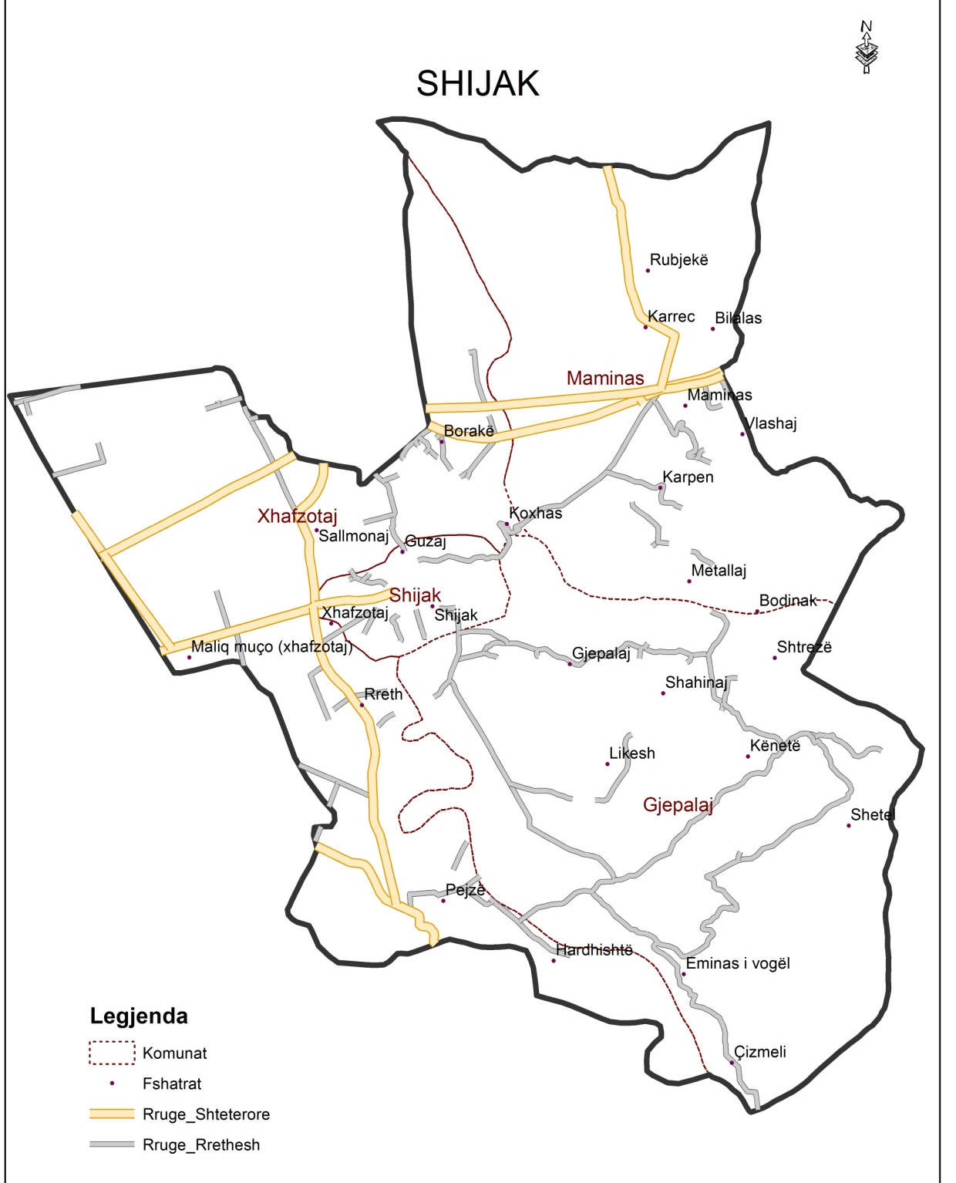
Rrugët e Shijakut

Slide 14
Transporti në ZF Shijak
 | Gjatësia e rrugëve, km | Distanca më e afërt, km | Distanca më e afërt, minuta | Distanca më e largët, km | Distanca më e largët, minuta | Linja shërbimi urban
Gjepalaj | 56 | 6 | 3 | 10 | 60 | 1
Maminas | 26 | 19 | 15 | 20 | 15-20 | 3
Shijak | 35 | 12 | 20 | 38 | 40 | 1
Xhafzotaj | 46 | 9 | 25 | 70 | 45 | 0

Slide 15
Probleme të mbetjeve urbane
Në planin lokal të zhvillimit çështjet e mbrojtjes së mjedisit dhe menaxhimit të mbetjeve janë priotarizuar si në nivel rajonal ashtu edhe vendor;
Autoritetet vendore në cdo njësi në zonë janë të ndërgjegjësuar që përmirësimi i manaxhimit të mbetjeve dhe më konkretisht shërbimet e pastrimit janë faktorë kyç në zhvillimin e qëndrueshëm ekonomik, zhvillimin e turizmit, etj.
Njësitë vendore janë angazhuar në ndjekjen e një politikë mbështetëse kundrejt përmirësimit të buxhetit lokal për menaxhimin e mbetjeve, si në drejtim të rritjes së shpenzimeve për më shumë shërbime ashtu dhe për më shumë investime (vendosja e koshave për grumbullimin e diferencuar të mbetjeve);
Në zonën e Shijakut është rritur kërkesa nga bizneset dhe ekonomia vendore si dhe komuniteti për të kontribuar më shumë drejt përmirësimit të shërbimit të menaxhimit të mbetjeve;

Slide 16
Probleme të mbetjeve urbane
Në të gjitha NJQVtë e zonës mungojnë instrumentat ligjore vendore (p.sh., planet lokale të menaxhimit të mbetjeve, rregulloret e brendshme për administrimin e mbetjeve, protokollet, standardet, detyrimet për ofruesit e shërbimit, qytetarët, bizneset etj);
Mosofrimi i shërbimit nga komuna, sjell paqartësi ndaj detyrimeve dhe obligimeve të bashkive dhe komunave, si dhe përbën një burim ndotjeje dhe kosto shtesë për shërbimin e pastrimit të Bashkivsë, e cila e ofron këtë shërbim;
Në njësitë vendore ka kapacitet njerëzore të limituara, të pa-trajnuara për ofrimin e një shërbimi sipas standardeve, mangësi teknike dhe administrative në stafin vendor të menaxhimit të mbetjeve, si dhe mungojnë strukturat bashkiake direkt përgjegjëse për monitorimin dhe parandalimin e ndotjes urbane nga mbetjet;

Slide 17
Ujësjellësi
Furnizimi me ujë dhe trajtimi i ujrave të zeza njihen si të pamjaftueshme/jocilësore dhe përfaqësojnë një nevojë emergjente për përmirësim.
Rehabilitimi i rrjetit të vjetëruar ujor dhe po ashtu mungesa e trajtimit të mbetjeve ujore janë identiﬁkuar si sﬁda madhore në disa diskutime të përbashkëta me vendimmarrës dhe partnerë lokal.
Megjithëse janë vënë re disa përmirësime të mundësisë për akses në infrastrukturë dhe një vlerësim pozitiv për kushtet lokale në Shijak, uji dhe higjena mbeten prioritete kryesore për pjesën më të madhe të njësive brenda zonës.

Slide 18
Kapacitetet aktuale të Qeverisjes vendore
Administrata e Bashkisë, drejtohet nga Kryetari i Bashkisë, i ndihmuar nga N/Kryetari i saj. Administrata e Bashkisë është e organizuar në Drejtori, Sektorë, Zyra dhe ne qendra administrative.
Poste të shërbimit civil sipas radhës hierarkike, janë; Drejtor Drejtorie/,Adminstrator, Përgjegjës Sektori/Zyre, Specialist. Drejtoritë janë njësi bazë të Strukturës Organizative të Bashkisë së Shijakut dhe përgjigjen për një ose disa elementë të një fushe të caktuar.
Sektorët përgjigjen për aspekte të vecuara të këtyre elementëve dhe këta të fundit ndahen në zyra kur kjo është e mundur.
Struktura organizative, emërtimet dhe numri i personelit të tyre përcaktohen nga Kryetari i Bashkise dhe miratohen nga Këshilli Bashkiak. Drejtorët e Drejtorive kontrollojnë dhe janë përgjegjës për mbarëvajtjen e disa sektoreve sipas strukturës administrative të miratuar.
Bashkia e Shijakut garanton funksionin e saj nepermjet taskava te parashikuara ne ligj sipas akteve ligjore, ashtu edhe taksat e perkoheshme dhe tarifat , te miratuara nga Keshilli Bashkiak.

Slide 19
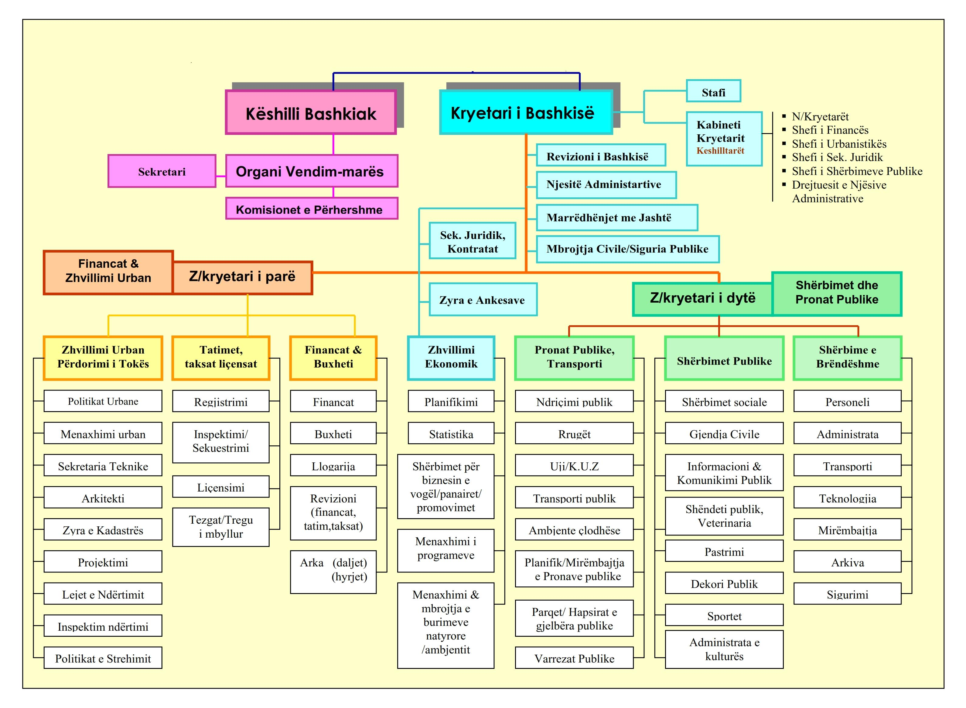

Slide 20
Sinergjia e projekteve të propozuara
Përmirësimi i qeverisjes dhe i shërbimeve publike;
Mbështetje për sipërmarrjen e vogël dhe të mesme;
Krijimi i vendeve/mundësive të punësimit;
Përkrahje për grupet dhe individët në nevojë;

Slide 21
#2: Zhvillimi i Agro-turizmit
Objektivi i këtij projekti është zhvillimi dhe promovimi i qëndrueshem i turizmit nëpërmjet mbështetjes dhe krijimit të fermave pilot për nxitjen e aktiviteteve agro-turistike, si një destinacion i ri turistik.
Nxitja e zhvillimit ekonomik të zonës nëpërmjet kombinimit të këtyre dy sektorëve ekonomikë, e nderlidhur edhe me përfitimet direkte të 40 fermave të përzgjedhura.
Mbështetja me teknologji dhe pajisje e 40 fermave të identifikuara dhe përzgjedhura.
Krijimi i hartës agro-turistike me destinacionet e fermave dhe produkteve të tyre.
Promovimi i hartës agro-turistike dhe përfshirja në axhendat turistike të operatorëve vendas dhe të huaj.
Ngritja e zyrave të informacionit turistik në 4 NJQV e Zonës Funksionale
Panairi me produktet tradicionale, bujqësore dhe blegtorale të zones dhe nxitja e krijimit të një date të përvitshme për një festë lokale.
Kohëzgjatja e projektit do të jetë 20 muaj.

Slide 22
#7: Mbështetja për krijimin e një Sporteli me një ndalesë të shërbimeve publike
Objektivat e këtij projekti janë përmirësimi i cilësisë së shërbimeve publike në komunitet, nëpërmjet ofrimit të shërbimit të dixhitalizuar, në kohë të shkurtër dhe në një vend të caktuar.
Gjithashtu, nëpërmjet këtij projekti do të arrihet të lehtësohen procedurat e qytetarëve për të marrë shërbimet e kërkuara, do të shkurtohet afati i marrjes së shërbimit dhe do të përmirësohet bashkëpunimi qytetar – qeveri vendore.

Slide 23
#10: Vlerësimi i Trashëgimisë Etno-gastronomike
Objektivi i përgjithshëm i projektit është: “Rigjallërimi i një zhvillimi të qëndrueshëm socio-ekonomik në Zonën Funksionale të Shijakut, duke promovuar një model të ri të turizmit të integruar”.
Objektivat specifike të synuara nga projekti mund të listohen si më poshtë:
Promovimi i Zonës Funksionale të Shijakut si alternativë e turizmit rural në Shqipëri;
Krijimi i itinerareve të Agroturizmit.
Përfshirja në hartat dhe guidat turistike në Shqipëri dhe më gjerë në rajon.

Slide 24
Pyetje?
Faleminderit

